Slide 1
Método NAM
(Nivel de Actividad Manual)
Resolución MTESS Nº 295/03 – Anexo 1
Esta basado en la frecuencia de esfuerzos manuales y el ciclo de obligaciones. Este valor limite umbral se centra en la mano, en la muñeca y en el antebrazo.
Alumno: GIMENEZ, Celeste Belén.

Slide 2
Nivel de Actividad Manual
Valor Limite Umbral : valor asignado a un factor de riesgo basado en estudios epidemiológicos, psicofísicos y biomecánicos, dirigido a las mono tareas, que se establece para las condiciones a las que «se cree que la mayoría de los trabajadores pueden estar expuestos repetidamente, sin efectos adversos para la salud»
MONOTAREAS: Trabajos repetitivos realizados durante 4 o mas horas al día.

Slide 3
Nivel de Actividad Manual
Pasos a seguir:
Seleccionar tarea.
Registrar datos o muestra.
Determinar NAM (usando TABLA 1 y escala o Figura 2)
Determinar FPN (usando escala de Borg)
Acordar Resultados en Figura 1.

Slide 4
Nivel de Actividad Manual
Variables:
Nivel de Actividad Manual:
Frecuencia de Actividades dentro del ciclo.
Tiempo de Ocupación (dentro del ciclo y durante la jornada)
Fuerza Pico Normalizada:
Nivel de esfuerzo realizado con las manos y dedos (Escala de Borg)

Slide 5
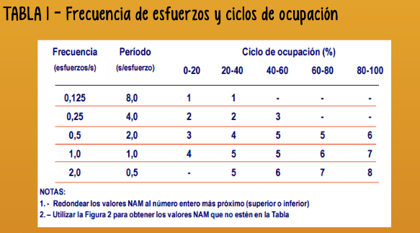
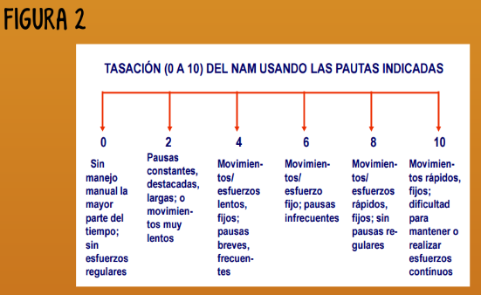
Calculo del nivel de actividad Manual (NAM)

Slide 6
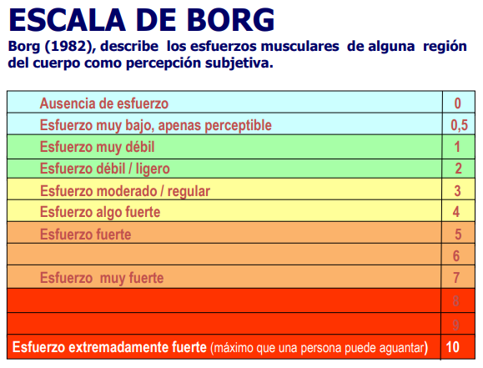
Para determinar la fuerza de pico Normalizada (FPN)

Slide 7
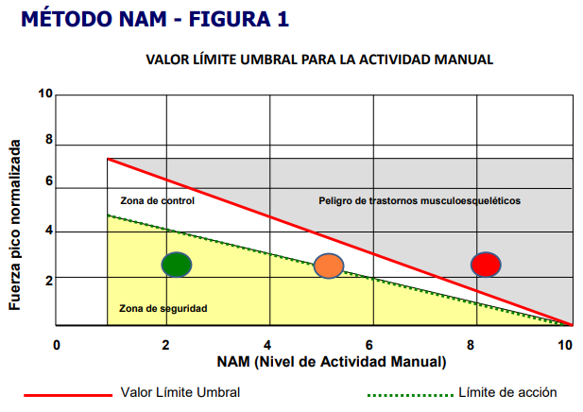
Nivel de Actividad Manual

Slide 8
Nivel de Actividad Manual
Si en 1 min 50 Esfuerzos.
En 60 seg 50 Esfuerzos
1 segundo X esfuerzos.
EJEMPLO:
Entonces X= $\frac{1 seg x 50esfuerzos}{60 seg}=0,83 esf. ≅1 esf./seg$
TABLA 1 :
1ra Columna,
1 esfuerzo/s.

Slide 9
Nivel de Actividad Manual
-Para calcular el Periodo:
60 seg / 50 esfuerzos= 1,2 s/esf. 1 s/esf.
TABLA 1:
2da columna,
1 s/esfuerzo.
Si el esfuerzo dura 5 segundos:
60 seg / 5 seg = 12.
TABLA 1: 3ra columna,
0 - 20
El nivel de actividad manual = 4

Slide 10
Determinación de la fuerza pico:
Observar y analizar el trabajo.
Identificar esfuerzos vigorosos y posturas.
Estimar la fuerza mediante escala de Borg.

Slide 11
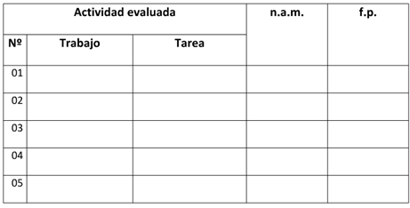
Nivel de Actividad Manual
Planilla de Evaluación de trabajos y tareas.

Slide 12
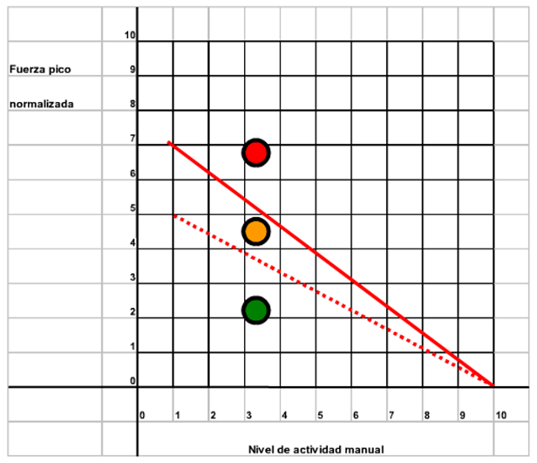
Nivel de Actividad Manual

Slide 13
Nivel de Actividad Manual
Representa combinaciones de fuerza y nivel de actividad manual, asociados con una prevalencia significativamente elevada de trastornos musculo esqueléticos.
Línea continua:
1er nivel de referencia.
Línea de puntos:
2do nivel de referencia.
Resulta imposible especificar un limite para todos los trabajadores y situaciones, sin afectar profundamente las relaciones con el trabajo
Se deben implementar urgentemente medidas de control generales y especificas para mejorar el puesto.
Se recomienda implementar medidas de control generales y chequeos periódicos de salud, hasta que el puesto sea mejorado.
Cabe considerarse que el puesto se encuentra en buenas condiciones.

Slide 14
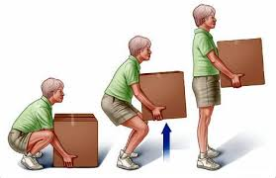
Método NIOSH
Manipulación y levantamiento de cargas

Slide 15
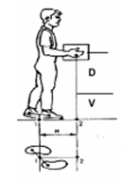
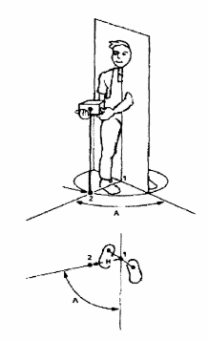
Levantamiento de Cargas (NIOSH)
Consiste en calcular un índice de levantamiento (IL), que proporciona una estimación relativa del nivel de riesgo asociado a una tarea de levantamiento manual concreta. Además, permite analizar tareas múltiples de levantamiento compuesto (ILC), en las que los factores multiplicadores de la ecuación NIOSH pueden variar de unas tareas a otras.

Slide 16
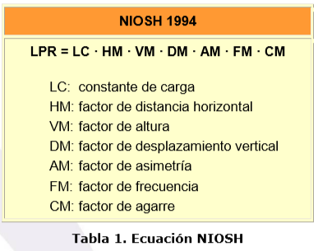
Manipulación y levantamiento de cargas
La ecuación NIOSH para el levantamiento de cargas determina el limite de peso recomendado (LPR) a partir del producto de siete factores.

Slide 17
Manipulación y levantamiento de cargas
LIMITACIONES:
No tiene en cuenta el riesgo potencial asociado al efecto acumulativo de los levantamientos repetitivos.
No considera eventos imprevistos como deslizamientos, caídas ni sobrecargas inesperadas.
Tampoco esta diseñada para evaluar tareas en las que la carga se levante con una sola mano, sentado o arrodillado o cuando se trate de cargar personas, objetos fríos, calientes o sucios, ni en las que el levantamiento se haga de forma rápida y brusca.
Considera un rozamiento razonable entre el calzado y el suelo (µ˃ 0,4).
Si la temperatura o la humedad están fuera de rango (19-26°C y 35-50%, respectivamente ) seria necesario añadir el estudio evaluaciones del metabolismo, con el fin de tener en cuenta el efecto de dichas variables en el consumo energético y en la frecuencia cardiaca.
No es posible tampoco aplicar la ecuación cuando la carga levantada sea inestable, debido a que la localización del centro de masas varia significativamente durante el levantamiento.

Slide 18
Manipulación y levantamiento de cargas
PROCEDIMIENTO PARA ANALIZAR TAREAS DE LEVANTAMIENTO
Determinar:
Si la tarea es simple o múltiple. Es decir, si las variables de levantamiento cambian o no significativamente.
Si se requiere control significativo en el destino del levantamiento. Es decir, cuando es necesaria una colocación precisa de la carga en el destino del levantamiento.
En el caso de que haya control significativo en el destino, se calcularan dos valores del LPR:
LPR en el Origen.
LPR en el Destino.

Slide 19
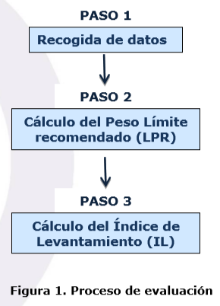
Manipulación y levantamiento de cargas
Se procede a realizar la Evaluación…

Slide 20
Manipulación y levantamiento de cargas
2.1 Peso de la Carga (L)
Es el peso del objeto que es manipulado, en kg.
La constante de carga (LC) es el peso máximo recomendado para un levantamiento desde la localización estándar y bajo condiciones optimas. quedo fijado en 23 kg.
------ (75% femenino y 90% masculinos podrían levantar en condiciones optimas sin sufrir daño.
2.2 Distancia horizontal de la carga (H)
Distancia desde el punto medio de la línea que une la parte interna de los huesos de los tobillos al punto medio del agarre de las manos (proyectado en el suelo).
El factor de distancia horizontal (HM):
HM= 25/H
Los valores de H permitidos para HM esta entre 25 y 63cm:
Si H ≤ 25cm; HM=1
Si H ˃ 63cm; HM=0

Slide 21
Manipulación y levantamiento de cargas
Distancia vertical entre el punto de agarre de la carga y el suelo (cm).
2.3 Posición vertical de la carga (V)
El factor (VM) = 1 cuando la carga este situada a 75cm del suelo y disminuirá a medida que nos alejemos de dicho valor. Hasta un valor máximo de 175cm.
VM= (1-0,003 |V-75|)
Si V ˃ 175cm VM=0
2.4 Desplazamiento Vertical (D)
Diferencia de altura vertical de la carga en el origen y en el destino del levantamiento.
D= |V1 - V2|
El factor (DM)
DM = 0,82 + 4,5 /D
Si D < 25cm; ----------- DM= 1
Si D ˃ 175cm; --------- DM= 0

Slide 22
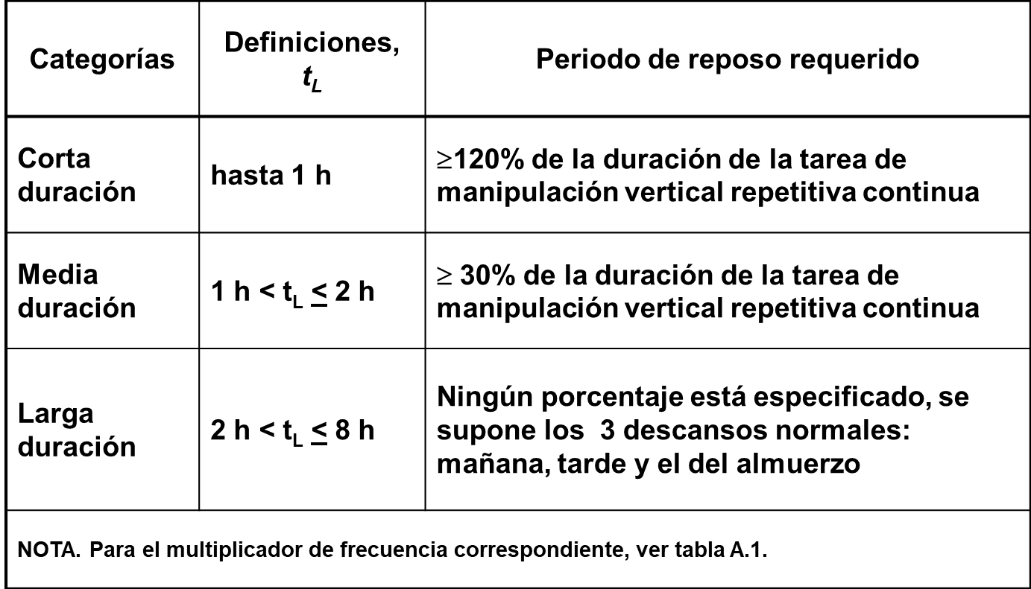
Manipulación y levantamiento de cargas
Medida angular del desplazamiento del objeto en el plano medio sagital del trabajador, en grados.
2.5 Angulo de Asimetría (A)
Factor de Asimetría (AM):
AM = 1 – (0,0032 A)
Si A ˃ 135°; ------------- AM = 0
2.6 Frecuencia de Levantamiento (F)
Numero medio de levantamientos por minuto sobre un periodo de 15 minutos.
El factor (FM) esta definido por las siguientes Variables y se calcula utilizando la tabla.
Nro. De levantamientos/minuto.
Duración del levantamiento.
Posición Vertical de la carga.

Slide 23
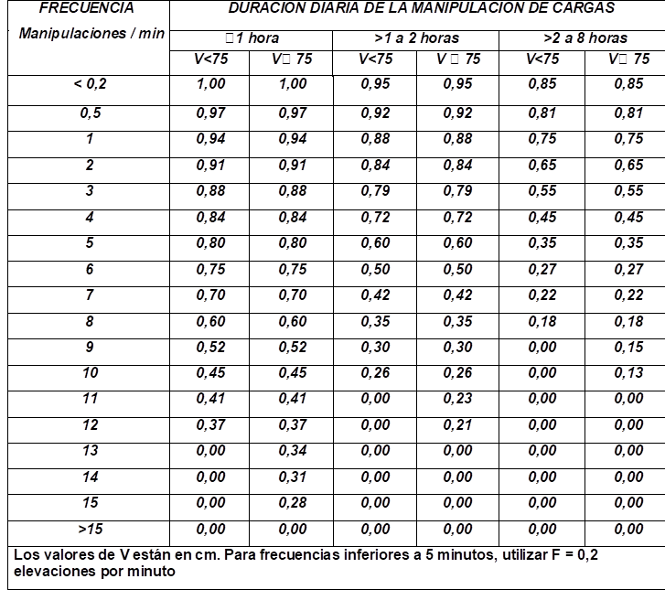
Manipulación y levantamiento de cargas

Slide 24
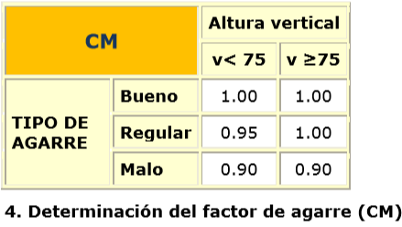
Manipulación y levantamiento de cargas
2.7 Calidad de Agarre (C)
El factor de calidad del agarre (CM) tiene en cuenta el tipo de agarre y la posición vertical de la carga, se determina por la tabla:

Slide 25
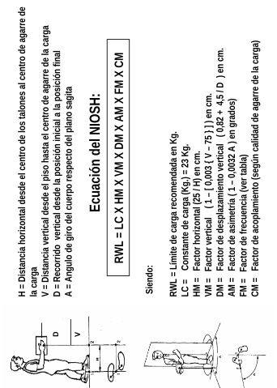
Manipulación y levantamiento de cargas
Entonces:

Slide 26
Sugerencias Generales de Diseño o Rediseño de las tareas
Acercar la carga al trabajador eliminando las barreras horizontales o reduciendo el tamaño del objeto.
Los levantamientos cerca del suelo deben evitarse y, si esto no es posible, el objeto debe caber fácilmente entre las piernas.
Si HM ˂ 1:
Si VM ˂ 1:
Alzar o bajar el origen o el destino del levantamiento.
Evitar los levantamientos cerca del suelo y por encima de los hombros.
Si DM ˂ 1:
Reducir la distancia vertical entre el origen y el destino del levantamiento.
Colocar el origen y el destino del levantamiento de tal manera que se reduzca el ángulo de giro o de forma que fuerce al trabajador a mover los pies y dar pasos en lugar de girar el cuerpo.
Si AM ˂ 1:
Si FM ˂ 1:
Reducir la tasa de frecuencia.
Reducir la duración del levantamiento.
Proporcionar mayores periodos de recuperación.
Si CM ˂ 1:
Mejorar el agarre del objeto proporcionando contenedores óptimos con asas o hendiduras o mejorando los asideros de los objetos irregulares.
Eliminar la necesidad de control significativo del objeto en el destino, mediante el rediseño de las tareas o modificando las características del objeto o del contenedor.
Si LPR_{Destino} ˂ LPR_{Origen}:

Slide 27
Identificación del Riesgo: EL INDICE DE LEVANTAMIENTO (IL)
Proporciona una estimación relativa dl nivel de riesgo asociado con una tarea concreta de levantamiento manual.
Indice de levantamiento (IL) = $\frac{Carga Levantada (C)}{Limite de Peso Recomendado (LPR)}$
Se pueden considerar 3 zonas de riesgo según los Valores de IL obtenidos:
Riesgo limitado ( IL ˂ 1 ). La mayoría de los trabajadores que realicen este tipo de tareas no deberían tener problemas.
Incremento moderado del riesgo ( 1˂ IL ˂ 3 ). Algunos trabajadores pueden sufrir dolencias o lesiones si realizan estas tareas. Deben rediseñarse las tareas o asignarse a trabajadores seleccionados que se someterán a un control.
Incremento acusado del Riesgo ( IL ˃ 3 ). Este tipo de tareas es inaceptable desde el punto de vista ergonómico y debe ser modificada.

Slide 28
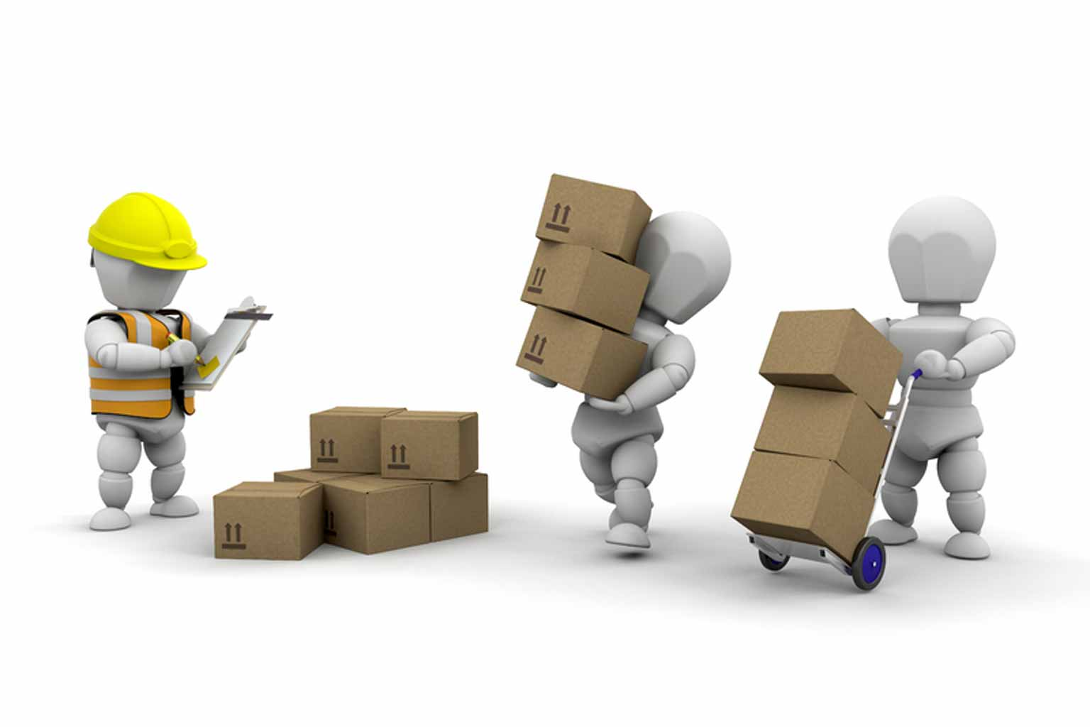
GRACIAS!

